Slide 1
CHƯƠNG 3
CẤU TRÚC LẶP VÀ CHUỖI
Giảng viên: Triệu Thu Hương

Slide 2
Nội dung
Cấu trúc lặp for
Cấu trúc lặp while
Chuỗi & các phương thức xử lý chuỗi
Q & A

Slide 3
1.1. Giới thiệu
Trong Python các câu lệnh (statement) được thực hiện một cách tuần tự từ trên xuống dưới. Tuy nhiên trong một vài trường hợp, lập trình viên muốn thực hiện một khối các câu lệnh nhiều lần, khi đó có thể sử dụng vòng lặp (loop).
Bắt đầu vòng lặp
Kiểm tra điều kiện của vòng lặp
Sai
Đúng
Tiếp tục lệnh trong vòng lặp
Thoát vòng lặp

Slide 4
1.2. Các cấu trúc lặp
Python cung cấp cho 2 loại vòng lặp sau:
  Vòng lặp for
  Vòng lặp while
Các câu lệnh (statement) có thể được sử dụng bên trong vòng lặp:
  continue
  break
  pass
Các câu lệnh liên hợp với vòng lặp:
  If else

Slide 5
1.3. Vòng lặp for với hàm range
Đơn giản nhất của vòng lặp for trong Python là sử dụng 'for' với 'range‘.
Cú pháp:
  for bien_vong_lap in range (gtridau, gtricuoi ):
      //Khối lệnh được lặp lại
Hoạt động:
  Khối lệnh trong vòng lặp được lặp: Giá trị cuối- Giá trị đầu lần

Slide 6
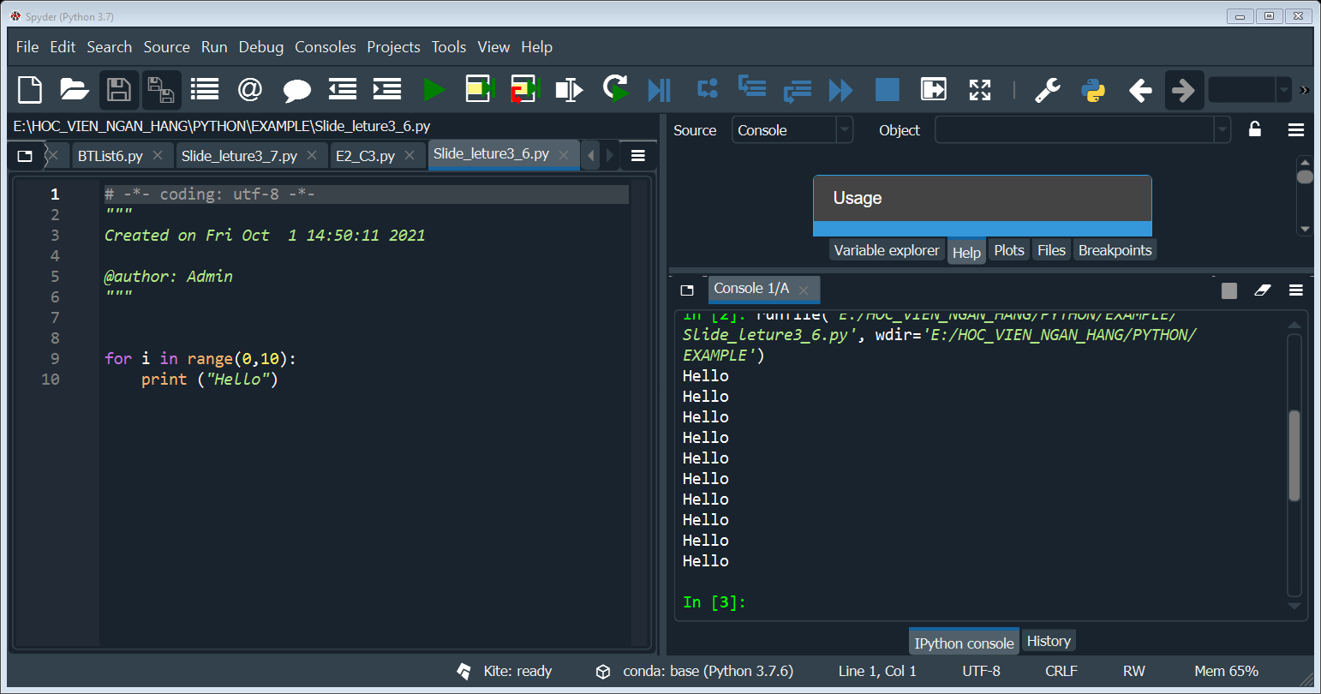
Ví dụ 1.3.1
Câu lệnh print (“Hello”) được lặp lại 10 lần

Slide 7
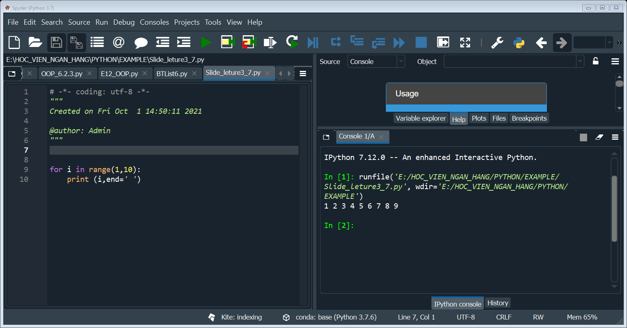
Ví dụ 1.3.2
In ra các số tự nhiên liên tiếp từ 1 đến 9.
Hướng dẫn: Sử dụng vòng lặp với số tự nhiêni chạy từ 1 đến 10. Trong mỗi vòng lặp thì in ra gía trị của i.

Slide 8
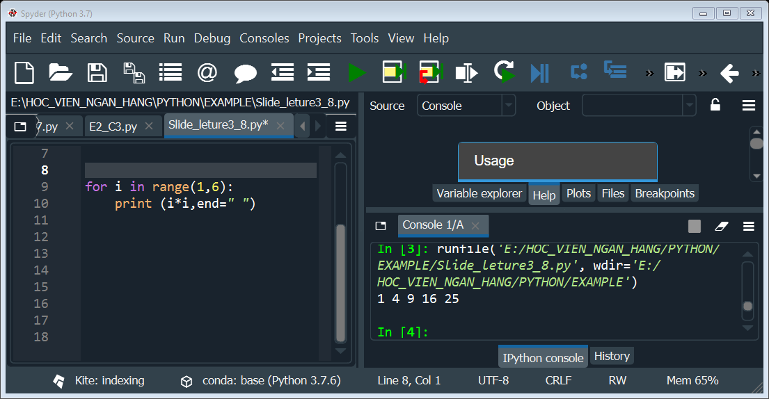
Ví dụ 1.3.3
In ra các bình phương của số tự nhiên liên tiếp từ 1 đến 5.
Hướng dẫn: Sử dụng vòng lặp với i chạy từ 1 đến 6. Trong mỗi vòng lặp thì in ra giá trị của i*i (tức là i bình phương).

Slide 9
Cú pháp tổng quá của range()
Cú pháp: range([start], stop, [step])
Trong đó:
  start: Giá trị bắt đầu. Giá trị mặc định của start là 0. Giá trị start là tuỳ ý và nếu như không được sử dụng trong hàm thì giá trị mặc định của nó sẽ là 0.
  stop: Giá trị dừng. Phần tử cuối cùng trong vòng lặp luôn nhỏ hơn stop.
  step: Khoảng cách giữa hai phần tử liền kề trong danh sách lặp. Giá trị step là tuỳ ý và nếu không được sử dụng trong hàm thì giá trị mặc định của nó sẽ là 1.

Slide 10
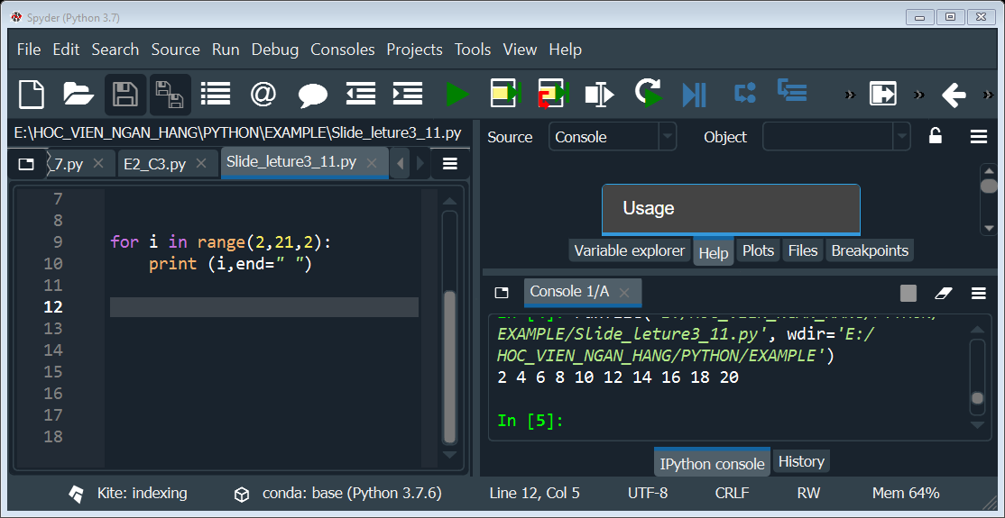
Ví dụ 1.3.4
In ra các số chắn từ 1 đến 20
Hướng dẫn: Tính cả số 20 thì giá trị cuối phải là 21, số chẵn từ 1-20 không phải 1 lên giá trị đầu là 2, bước nhảy là 2 để được số chẵn.

Slide 11
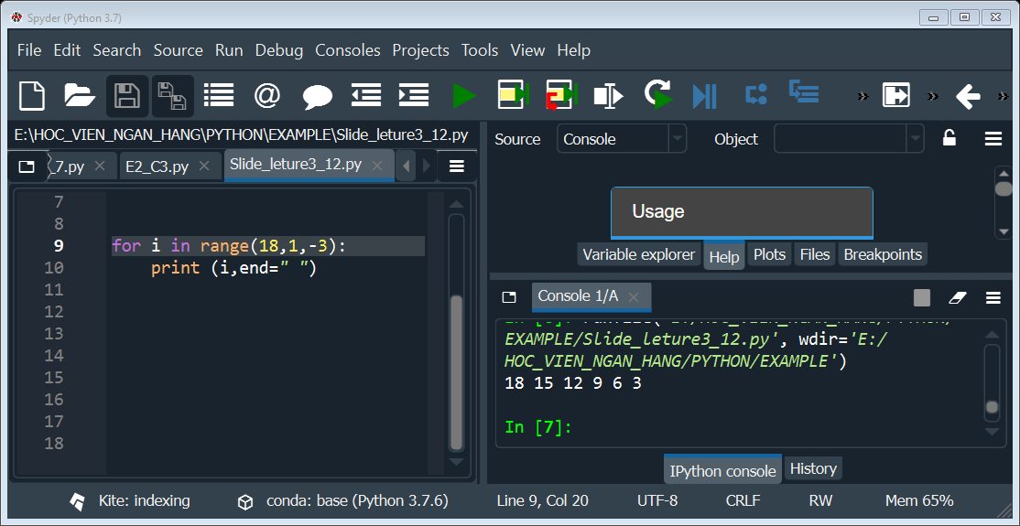
Ví dụ 1.3.5.
In giảm dần các số chia hết cho 3 từ 20 đến 1

Slide 12
1.4. for …in object
Ngoài cấu trúc for in range(), vòng lặp for còn có cấu trúc for in object
Ví dụ:
  # Ví dụ lặp một chuỗi
  for letter in "Python":
  print ("Chữ cái hiện tại:", letter);
  # Ví dụ lặp một mảng
  fruits = ['chuối', 'táo', 'xoài']
  for fruit in fruits:
  print ("Bạn có thích ăn:", fruit);

Slide 13
1.5. for lồng if
Khi thực hiện vòng lặp for, các lệnh bên trong vòng for có thể chứa câu lệnh điều kiện if
Thực hiện lại ví dụ: In các số chẵn từ 1 đến 20
Đây là một cách thực hiện khác:
    for i in range(1,20):
    if(i%2==0):
    print(i)

Slide 14
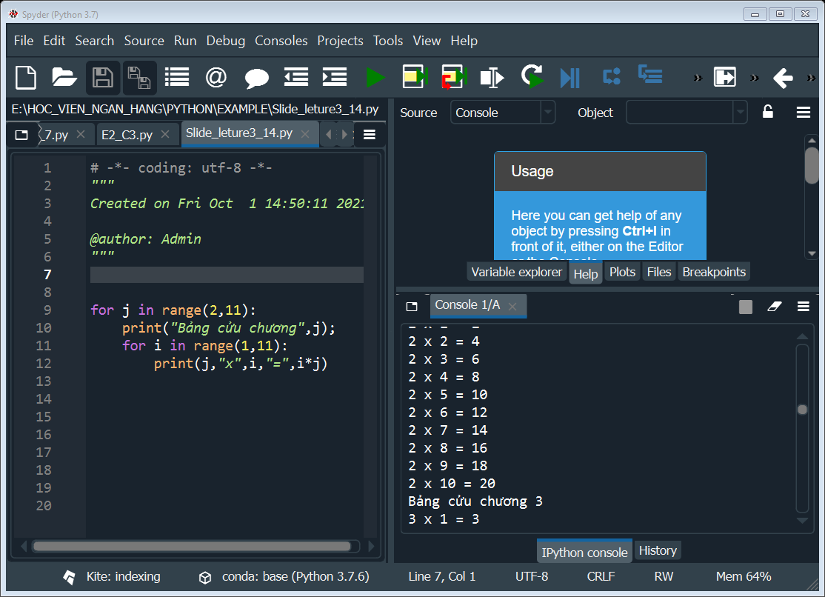
1.6. for lồng for
Khi sử dụng vòng lặp for ta có thể lồng các vòng lặp for với nhau.

Slide 15



1.7. Một số lệnh điều khiển
Lệnh | Mô tả
break | Đây là câu lệnh ngừng vòng lặp.
continue | Đây là câu lệnh để bỏ qua các câu lệnh còn lại trong khối lệnh (block), và ngay lập tức kiểm tra lại điều kiện trước khi tiếp tục thực thi lại khối lệnh.
pass | Lệnh pass trong vòng lặp chỉ đơn giản là một đánh dấu, nhắc lập trình viên nhớ thêm đoạn mã (code) nào đó trong tương lai. Nó là một lệnh null (Không làm gì cả).

Slide 16
Hoạt động
Lệnh Break
Lệnh Continue
Bắt đầu vòng lặp
Bắt đầu vòng lặp
Kiểm tra điều kiện của vòng lặp
Sai
Sai
Kiểm tra điều kiện của vòng lặp
Đúng
Đúng
Đúng
Đúng
Có câu lệnh break
Có câu lệnh continue
Sai
Sai
Tiếp tục lệnh trong vòng lặp
Thoát vòng lặp
Tiếp tục lệnh trong vòng lặp
Thoát vòng lặp

Slide 17
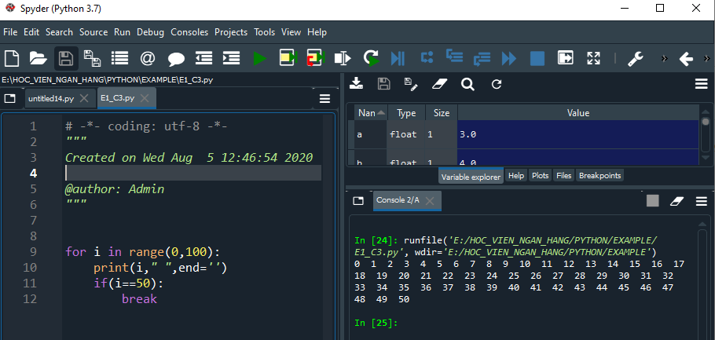
Ví dụ câu lệnh break
Trong ví dụ trên, vòng lặp for chạy từ 0-99, tuy nhiên khi i=50 thì câu lệnh break đã làm dừng vòng lặp.

Slide 18
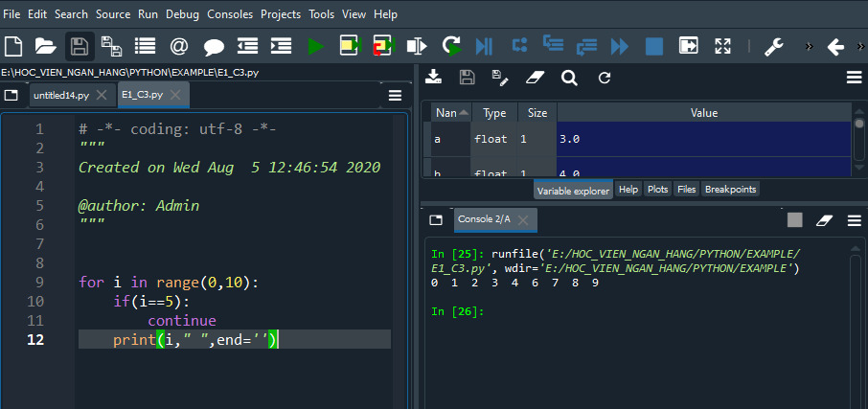
Ví dụ câu lệnh continue
Vòng lặp for chạy từ 0-9, tuy nhiên khi i=5 thì câu lệnh continue đã bỏ qua các lệnh thuộc thân lặp mà nhảy đến lệnh lặp tiếp theo do vậy i=5 không được in ra.

Slide 19
Nội dung
Cấu trúc lặp for
Cấu trúc lặp while
Chuỗi & các phương thức xử lý chuỗi
Q & A

Slide 20
2.1. Cú pháp
Vòng lặp while cũng được sử dụng để lặp lại các câu lệnh. Tuy nhiên, nếu số lần lặp chưa xác định trước được khuyến khích sử dụng vòng while.
Cú pháp:
Bắt đầu vòng while
Kiểm tra điều kiện của vòng lặp
Sai
Đúng
Tiếp tục lệnh trong vòng lặp
Thoát vòng lặp
while điều_kiện_kiểm_tra:
Khối lệnh của while

Slide 21
Ví dụ 2.1.1
# Vi du: In ra cac so nguyen duong nho hon 9.
count = 0
n = 0
while (count < 9):
print ('Số thứ', n,' là:', count)
n = n + 1
count = count + 1
print ("Finish!")

Slide 22
Ví dụ 2.1.2.
# Vi du: Nhap vao tu ban phim so nguyen n. Tinh tong cac so tu 1 den n.
n = int(input("Nhap so n: ")) # Nhập số n tùy ý
tong = 0 # khai báo và gán giá trị cho tong
_i = 1 # khai báo và gán giá trị cho biến đếm i
while _i <= n:
tong = tong + _i
_i = _i + 1 # cập nhật biến đếm
print("SUM: ", tong)

Slide 23
2.2. Lặp while vô hạn
Lấy lại ví dụ trên, chỉ cần bỏ đi dòng i=i+1 vòng lặp sẽ trở thành vô hạn
n = int(input("Nhap so n: ")) # Nhập số n tùy ý
tong = 0 # khai báo và gán giá trị cho tong
_i = 1 # khai báo và gán giá trị cho biến đếm i
while _i <= n:
tong = tong + _i
print("SUM: ", tong)

Slide 24
2.3. While kết hợp else
_dem = 0
while _dem < 3:
print("Đang ở trong vòng lặp while", _dem)
_dem = _dem + 1
else:
print("Đang ở trong else")
Câu lệnh trong else sẽ được thực hiện khi điều kiện vòng lặp while là sai.

Slide 25
Nội dung
Cấu trúc lặp for
Cấu trúc lặp while
Chuỗi & các phương thức xử lý chuỗi
Q & A

Slide 26
3.1. Giới thiệu
Chuỗi (string) là một kiểu (type) thông dụng nhất trong Python.
Chú ý rằng trong Python không có kiểu ký tự (character), ký tự đơn giản được coi là một string có độ dài 1.
Cú pháp:
  Ten_bien=‘chuỗi’
Ví dụ:
str1 = "Hello Python"
str2 = 'Hello Python'
str3 = "I'm from Vietnam"
str4 = 'This is a "Cat"! '

Slide 27
Chuỗi đa dòng
Chuỗi trong python có thể được viết trên nhiều dòng
  str1 = """Vi du nhap chuoi nhieu dong trong Python
  day la dong thu 2
  day la dong thu 3
  day la dong thu 4"""
  print(str1)

Slide 28
Chuỗi dạng Unicode trong Python
Các chuỗi thông thường trong Python được lưu trữ nội tại dưới dạng ASCII 8 bit, trong khi các chuỗi Unicode được lưu trữ dưới dạng Unicode 16 bit. Điều này cho phép để có một tập hợp các ký tự đa dạng hơn, bao gồm các ký tự đặc biệt từ hầu hết các ngôn ngữ trên thế giới.
Chuỗi Unicode sử dụng tiền tố u
    print (u'Hello World!')

Slide 29
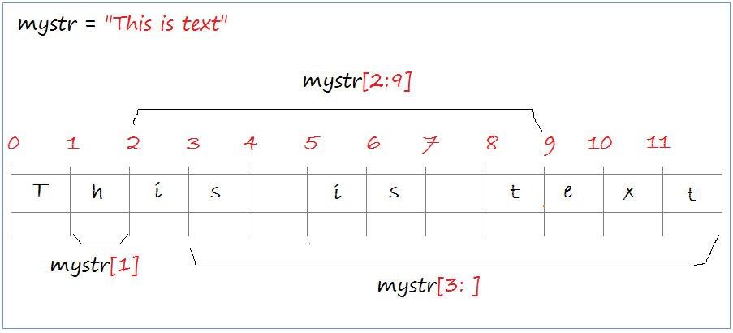
3.2. Substring
Do không hỗ trợ kiểu ký tự (Character type), ký tự được coi là một string với độ dài 1. Các ký tự trong string được đánh chỉ số bắt đầu từ 0. Vì vậy, có thể truy cập vào các chuỗi con (substring) thông qua chỉ số này.
[] | Trả về ký tự tại vị trí cho bởi chỉ số. | a = "Hello" a[1] ==> "e"
[ : ] | Trả về một chuỗi con chứa các ký tự cho bởi phạm vi (range) | a = "Hello" a[1:4] ==> "ell" a[1: ] ==> "ello"

Slide 30
Ví dụ
# khai báo 1 string
mystr = "This is text"
# Kí tự thứ 2 của chuỗi với chỉ số là 1
print ("mystr[1] = ", mystr[1])
# Từ ký tự thứ 3 đến ký tự thứ 10 của chuỗi
print ("mystr[2,9] = ", mystr[2:9])
# Từ ký tự thứ 3 đến cuối cùng
print ("mystr[3:] = ", mystr[3:])

Slide 31
3.3. Toán tử thao tác với string
Toán tử cơ bản: + (toán tử ghép chuỗi) và * (toán tử lặp chuỗi)
Toán tử membership:
  in: trả về true nếu một ký tự là có mặt trong chuỗi đã cho, nếu không nó trả về false.
  not in: trả về true nếu một ký tự là không tồn tại trong chuỗi đã cho, nếu không nó trả về false.
Toán tử quan hệ: <; >; <=; >=; ==; !=

Slide 32
Ví dụ
# Membership trong string
str1 = "javapoint"
str2 = 'sssit'
str4 = 'java'
str5 = "it"
_a = str4 in str1
print('str4 in str1', _a)
_b = str5 in str2
print('str5 in str2', _b)
_c = str4 not in str1
print('str4 not in str1',_c)

Slide 33
3.4. Phương thức xử lý chuỗi
Python cung cấp các phương thức đa dạng, được xây dựng sẵn để thao tác với các chuỗi:
  capitalize(): hàm này in hoa chữ cái đầu tiên của chuỗi
  center(): hàm này có tác dụng trả về chuỗi được hiển thị ở giữa một chuỗi
  count(): có tác dụng đếm xem trong chuỗi có bao nhiêu ký tự cần tìm
    string.count(sub, start,end)
  encode (): phương thức này có tác dụng mã hóa một chuỗi
    string.encode(type, mode)
Notes:
Sub: chuỗi càn tìm kiếm và đếm
Start: là chỉ mục bắt đầu của chuỗi cần tìm, mặc định là 0
En là chỉ mục kết thúc chuỗi cần tìm, mặc định là len()

Slide 34
(tiếp)
  decode(): phương thức này có tác dụng giải mã chuỗi
    string.decode()
  endswith(): phương thức này có tác dụng kiểm ta xem chuỗi hoặc khoảng chuỗi có được kiết thúc bằng ký tự nào đó hay không?
    string.endswith(str,start, end)
  expandtabs(): phương thức này có tác dụng tìm kiếm thay thế khoảng tab bằng các khoảng trắng
    string.expandtabs(len)
  find(): tác dụng tìm kiếm một chuỗi trong một chuỗi hoặc khoảng chuỗi; tìm từ vị trí bắt đầu; không tìm thấy trả về -1
    string.find(str, start, end)
Notes:
Endcode:
type là kiểu encode của string. Mặc định sẽ là utf-8
mode là chế độ báo lỗi nếu có khi encode. Python hỗ trợ 6 dạng mode như sau:
strict - Chế độ nghiêm ngặt, nó sẽ hiển thị lỗi dưới UnicodeDecodeError exception. Đây là chế độ mặc định.
ignore - bỏ qua tất cả các lỗi nếu có.
replace - nó sẽ thay thế lỗi bằng dấu ?.
xmlcharrefreplace - chèn tham chiếu XML.
backslashreplace - Chèn chuỗi \uNNNN.
namereplace - Chèn chuỗi \N{...}.
Endswith():
str là chuỗi các bạn cần xác thực xem có phải chuỗi kết thúc không.
strart là index bắt đầu chuỗi cần so sánh. Mặc định thì start = 0.
end là index kết thúc chuỗi cần so sánh. Mặc định thì end = len().
expandtabs():
len là số lượng khoảng trắng mà bạn muốn thay thế cho một \t. Mặc định thì len = 8.
Find():
str là chuỗi các bạn cần xác thực xem có phải chuỗi kết thúc không.
strart là index bắt đầu chuỗi cần so sánh. Mặc định thì start = 0.
end là index kết thúc chuỗi cần so sánh. Mặc định thì end = len().

Slide 35
(tiếp)
  index(): tương tự hàm find() chỉ khác duy nhất nếu không tìm thấy sẽ gọi về exception ( với giá rim Value Error: Substring not found)
  isalnum(): kiểm tra xem một chuỗi có phải là chứa duy nhất các ký tự chữ hoặc chuỗi hay không? Nó trả về True nếu chuỗi chỉ chứa ký tự chữ hoặc số. Và trả về False nếu chuoix ký tự khác chuỗi và số.
  isalpha(): có tác dụng kiểm tra xem một chuỗi có phải là chứa duy nhất các ký tự chữ hay không?
Notes:
Endcode:
type là kiểu encode của string. Mặc định sẽ là utf-8
mode là chế độ báo lỗi nếu có khi encode. Python hỗ trợ 6 dạng mode như sau:
strict - Chế độ nghiêm ngặt, nó sẽ hiển thị lỗi dưới UnicodeDecodeError exception. Đây là chế độ mặc định.
ignore - bỏ qua tất cả các lỗi nếu có.
replace - nó sẽ thay thế lỗi bằng dấu ?.
xmlcharrefreplace - chèn tham chiếu XML.
backslashreplace - Chèn chuỗi \uNNNN.
namereplace - Chèn chuỗi \N{...}.
Endswith():
str là chuỗi các bạn cần xác thực xem có phải chuỗi kết thúc không.
strart là index bắt đầu chuỗi cần so sánh. Mặc định thì start = 0.
end là index kết thúc chuỗi cần so sánh. Mặc định thì end = len().
expandtabs():
len là số lượng khoảng trắng mà bạn muốn thay thế cho một \t. Mặc định thì len = 8.
Find():
str là chuỗi các bạn cần xác thực xem có phải chuỗi kết thúc không.
strart là index bắt đầu chuỗi cần so sánh. Mặc định thì start = 0.
end là index kết thúc chuỗi cần so sánh. Mặc định thì end = len().

Slide 36
(tiếp)
  isdigit(): có tác dụng kiểm tra xem một chuỗi có phải là chứa duy nhất các chữ số hay không?
  islower(): kiểm tra xem một chuỗi có phải là in thường không?
  ispupper(): kiểm tra xem một chuỗi có phải là chữ in Hoa không?
  isnumeric(): kiểm tra một chuỗi có phải chí chứa duy nhất các ký tự số hay không?

Slide 37
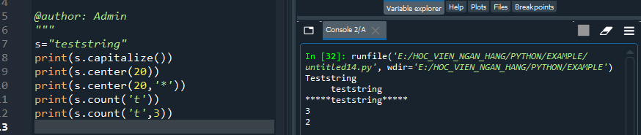
Ví dụ 3.4.1.

Slide 38
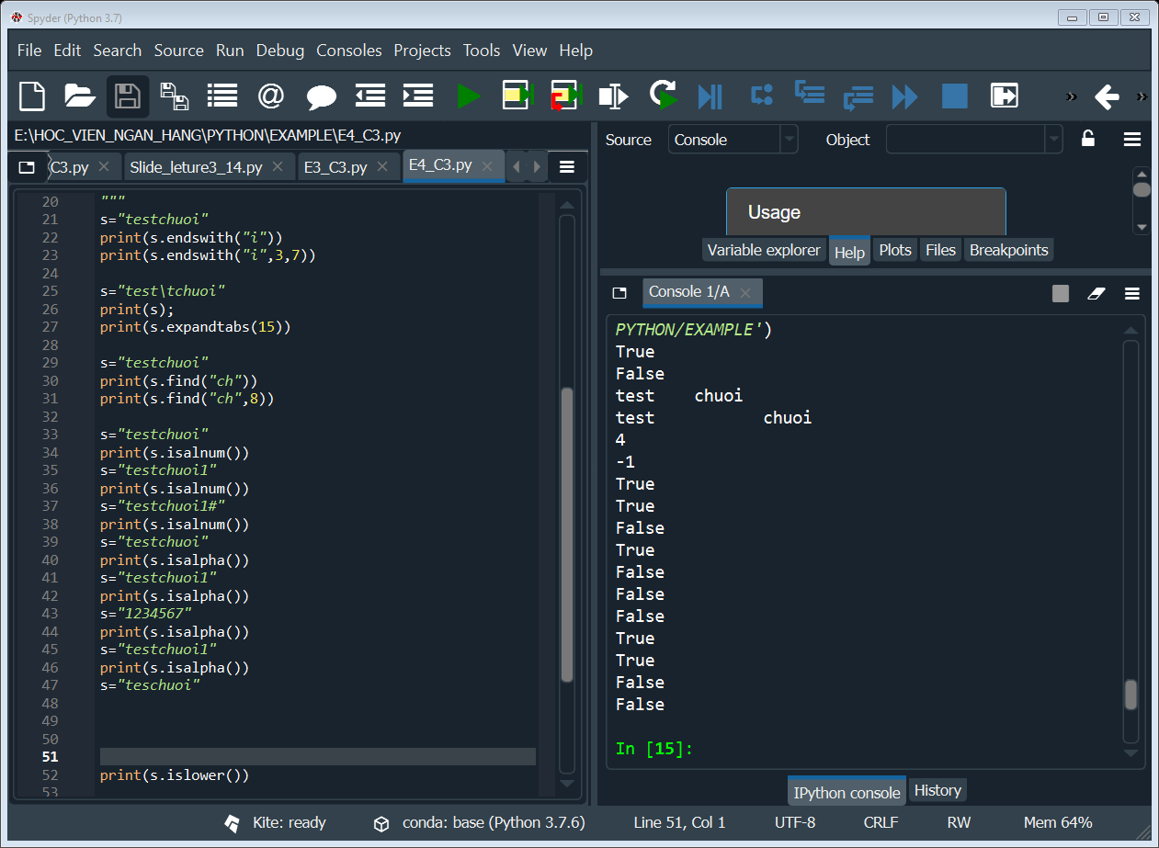
Ví dụ 3.4.2.

Slide 39
3.5. Hàm xử lý chuỗi
Python cũng cung cấp các hàm xử lý chuỗi
  isspace(): kiểm tra xem một chuỗi có phải chỉ chứa duy nhất các ký tự khoảng trắng
  istitle(): hàm này có tác dụng kiểm tra xem một chuỗi có phải là title hay không “ Vu Thanh Tai”
  len(): trả về độ dài của chuỗi
    len(string)
  lower(): chuyển toàn bộ chữ thành chữ thường
  upper(): chuyển toàn bộ chữ thành chữ hoa
  join(): nối hai chuỗi theo dạng trộn lẫn
  replace( ): tìm kiếm và thay thế chuỗi tìm được bằng chuỗi mới
  split(): tách chuỗi thành mảng bởi các hàm char
Notes:
https://toidicode.com/cac-ham-xu-ly-chuoi-trong-python-368.html

Slide 40
Tài liệu tham khảo
Code python Programming, Wesley J.Chun, Prentice Hall PTR, 2000
Fundamentals of Python Programming, Richard L. Halterman Sothern Adventis University, 2018
Python Notes for Professionals, GoalKicker.com, Free Programming Books
https://openplanning.net/11377/python
https://viettuts.vn/python-string

Slide 41


